Slide 1

롯BTI 조
혹시 이거 살 때 되지 않았어?
고객의 재구매기간 예측모델을 활용한 개인화 마케팅
서현택, 손지영, 임송미

Slide 2
1 주제선정배경
- 문제 정의
- 카테고리 재정의
2 데이터 EDA
Contents
- 카테고리 별 평균 재주문기간
- EDA 및 전처리
- 이상치 처리
3 예측 모델링
- Random Forest Regressor
- XGB Regressor
- LGBM Regressor
- 최종 모델 선정
4 마케팅 방안

Slide 3
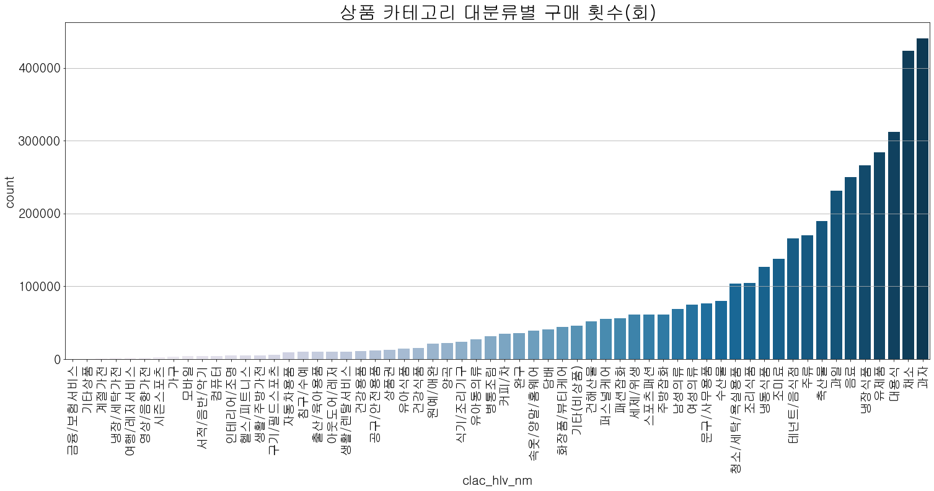
문제 정의
주제선정배경
데이터 EDA
예측 모델링
마케팅 방안
‘상품 구매 정보’ table 기준
① 대부분의 소비가 식*음료품에 집중됨
② 가전, 인테리어 등의 소비는
식*음료품에 비해 현저히 낮음
식*음료품은 물품 특성상 구매기간이 짧아
데이터가 편향되어 있다고 판단
물품별 재구매 기간이 차이가 날 것이라 예상
-> 이에 따른 마케팅 방향 제시하고자 함
60여 개의 대분류로는 카테고리별 재구매 데이터를 충분히 확보하기 어렵다고 판단
-> 더 적은 수의 카테고리로 재분류

Slide 4
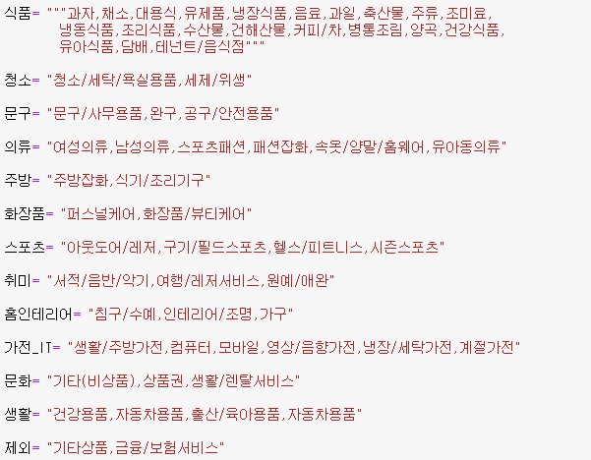
카테고리 재정의
주제선정배경
데이터 EDA
예측 모델링
마케팅 방안
60개의 카테고리를 특성에 맞게 직관적으로 압축
; 상품 카테고리 대분류 명(‘clac_hlv_nm’)을
12개의 Category로 재분류
1 식품
2 청소
3 문구
4 의류
5 주방
6 화장품
7 스포츠
8 취미
9 홈인테리어
10 가전_IT
11 문화
12 생활
(기준: 다이소 물품 분류, lpay, 쿠팡 분류 기준)
-> (카테고리 별) 주문과 재주문 사이의 소요되는 기간 : 카테고리별 재주문 기간(category_reorder_day) 변수 추가

Slide 5
분석 대상 데이터
주제선정배경
데이터 EDA
예측 모델링
마케팅 방안
‘Demo’ 테이블
LPOINT_BIG_COMP_01_DEMO.csv
‘상품 구매’ 테이블
LPOINT_BIG_COMP_02_PDDE.csv
‘상품 분류’ 테이블
LPOINT_BIG_COMP_04_PD_CLAC.csv
‘Lpay’ 테이블
LPOINT_BIG_COMP_06_LPAY.csv
각각의 테이블을 ‘cust(고객 번호)’를 기준으로 merge 후 구성
총 23,755명의 1년 간의 구매 데이터
카테고리 별 재주문 기간(category_reorder_day) 변수가 0, nan 인 값을 제외한
0 : 같은 날 구매한 값, nan : 마지막 구매한 값
총 1,137,400 row 의 meta 데이터 셋

Slide 6
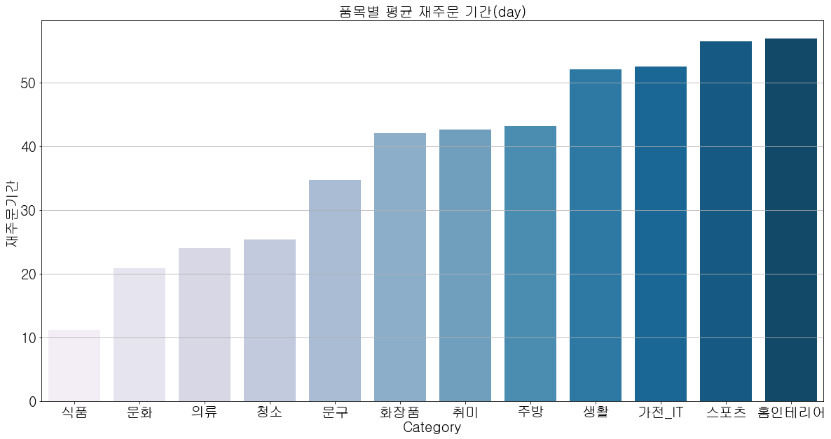
카테고리 별 평균 재주문 기간
주제선정배경
데이터 EDA
예측 모델링
마케팅 방안
식품과 같이 가격이 싸고 자주 구매하는 카테고리와 같은 경우 평균적인 재주문 기간이 짧음
가전이나 홈인테리어와 같이 비싸고 자주 구매하지 않는 카테고리와 같은 경우 기간이 김
-> 재분류한 카테고리별 평균 재주문 기간 간의 차이가 있음을 확인

Slide 7
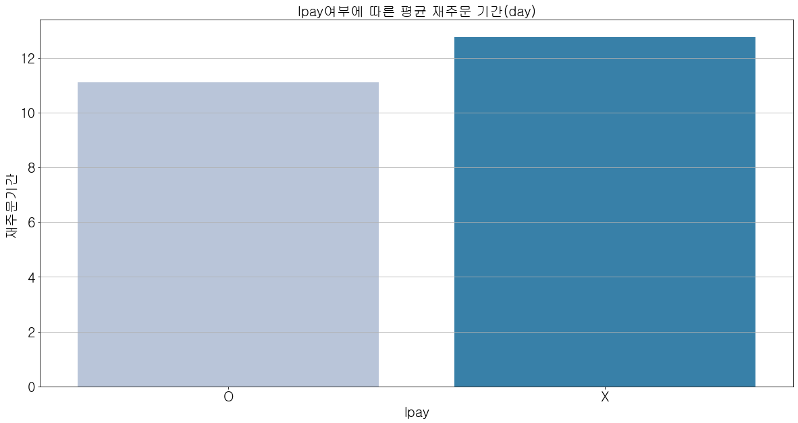
EDA 및 전처리
주제선정배경
데이터 EDA
예측 모델링
마케팅 방안
파생 변수 생성
lp_yn
엘페이 사용 여부에 따른 파생 변수를 생성
-> 엘페이 사용 여부에 대한 엘페이 사용 여부에 따라 재구매 기간의 차이가 있음을 확인
-> 모델링과 마케팅 방안에 활용

Slide 8
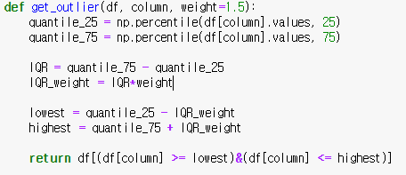
이상치 처리
주제선정배경
데이터 EDA
예측 모델링
마케팅 방안
재구매 기간이 너무 길거나 누적주문횟수가 너무 긴 고객은 평균에 영향을 끼친다고 판단
-> category_reorder_day(카테고리별 재주문 기간) 변수와 order_stack(누적주문횟수)를 기준으로 이상치 제거

Slide 9

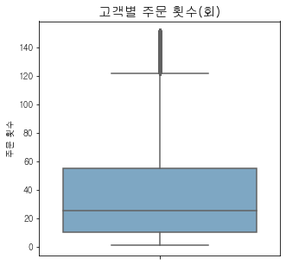
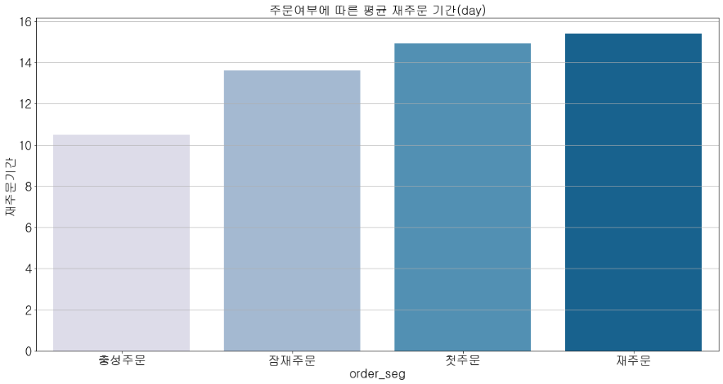
EDA 및 전처리
주제선정배경
데이터 EDA
예측 모델링
마케팅 방안
파생 변수 생성
order_seg
order_stack(누적주문횟수)에 따라 4가지 고객군으로 세분화
-> 고객군에 따라 재주문 기간의 차이가 있음을 확인
-> 모델링과 마케팅 방안에 활용

Slide 10
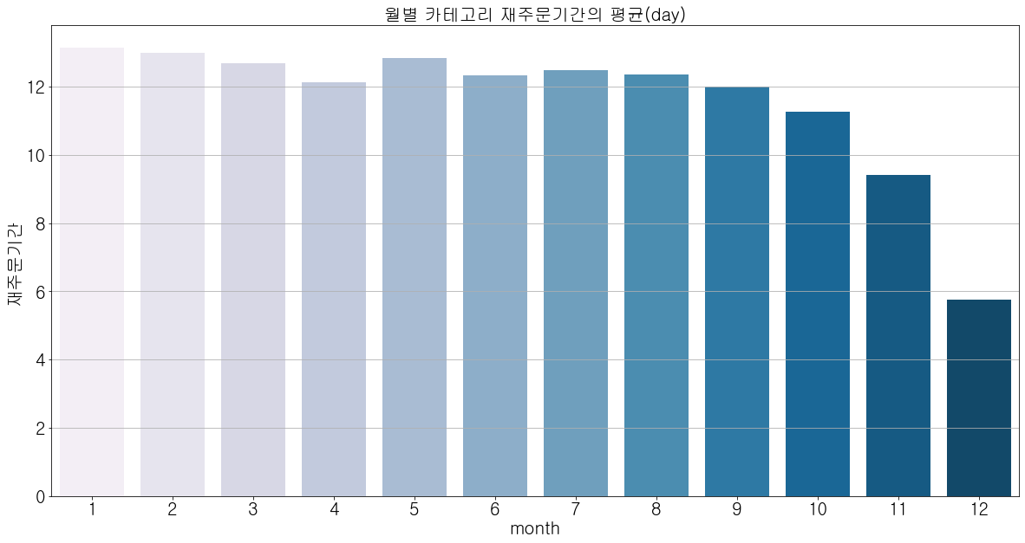
EDA 및 전처리
주제선정배경
데이터 EDA
예측 모델링
마케팅 방안
파생 변수 생성
month
기존의 de_dt(구매일자) 변수를 활용하여 월별 변수를 생성
월별 재주문 기간의 차이가 있으며, 12월로 갈수록 재주문 기간이 짧아짐을 확인
모델링에 활용

Slide 11
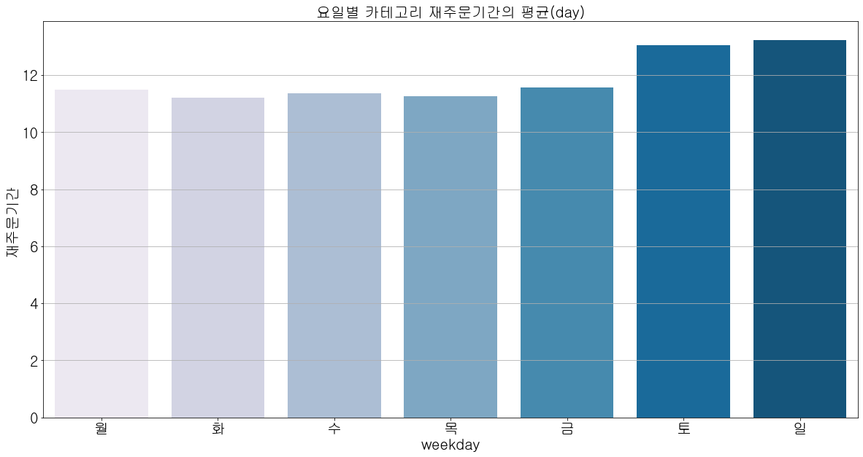
EDA 및 전처리
주제선정배경
데이터 EDA
예측 모델링
마케팅 방안
파생 변수 생성
weekday
기존의 de_dt(구매일자) 변수를 활용하여 요일 변수를 생성
-> 평일과 주말을 기준으로 재주문 기간의 차이가 있음을 확인
-> 모델링과 마케팅 방안에 활용

Slide 12
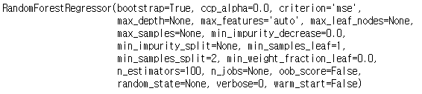
1. Random Forest Regressor
주제선정배경
데이터 EDA
예측 모델링
마케팅 방안
특징
Random Forest는 의사결정나무 모델 여러 개를 훈련시켜서 그 결과를 종합해 예측하는
앙상블 알고리즘.
각 의사결정나무 모델을 훈련시킬 때 배깅(Bagging) 방식을 사용, 배깅은 전체 Train dataset에서 중복을 허용해 샘플링한 Dataset으로 개별 의사결정나무 모델을 훈련하는 방식
이렇게 여러 모델을 통해 예측한 값은 평균을 취하여 최종적인 예측값을 산출. 이 배깅 방식은 예측 모델의 일반화(generalization, a.k.a., 안정성) 성능을 향상하는 데 도움
장점(활용 이유)
고객 구매 데이터 (100만 row이상)를 학습할 때 overfitting이 잘 되지 않게 하기 위해

Slide 13
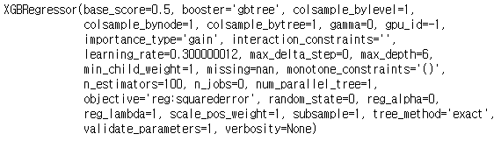
2. XGB Regressor
주제선정배경
데이터 EDA
예측 모델링
마케팅 방안
특징
약한 분류기를 세트로 묶어서 정확도를 예측하는 기법.
욕심쟁이(Greedy Algorithm)을 사용하여 분류기를 발견하고 분산처리를 사용하여 빠른 속도로 적합한 비중 파라미터를 찾는 알고리즘으로
boosting 알고리즘이 기본원리로 작용.
장점(활용 이유)
병렬 처리를 사용하기에 학습과 분류가 빠르다.
과적합이 잘 일어나지 않아 고객 구매데이터 예측에 올바르다고 생각

Slide 14
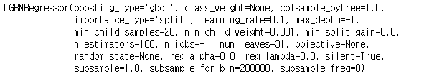
3. LGBM Regressor
주제선정배경
데이터 EDA
예측 모델링
마케팅 방안
특징
LightGBM은 트리 기준 분할이 아닌 리프 기준 분할 방식을 사용.
트리의 균형을 맞추지 않고 최대 손실 값을 갖는 리프 노드를 지속적으로 분할하면서
깊고 비대칭적인 트리를 생성.
트리 기준 분할 방식에 비해 예측 오류 손실을 최소화할 수 있다.
장점(활용 이유)
과적합이 잘 일어나지 않아 고객 구매데이터 예측에 올바르다고 판단
빠른 속도의 장점이 있음

Slide 15
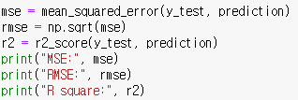
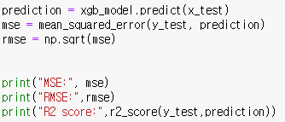
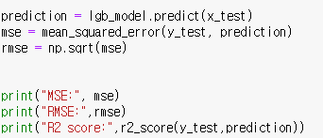



최종 모델 선정
주제선정배경
데이터 EDA
예측 모델링
마케팅 방안
성능 비교
RMSE: 예측값과 실제값의 차이
R square: 통계 모델로 대상을 얼마나 잘 설명할 수 있는가
Random Forest Regressor
XGB Regressor
LGBM Regressor
-> Random Forest Regressor 의 성능이 가장 우수

Slide 16
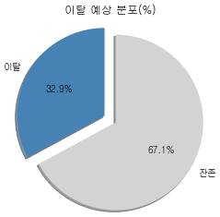
고객 개개인의 재구매기간을 이용한 개인화 마케팅
주제선정배경
데이터 EDA
예측 모델링
마케팅 방안
카테고리별 재구매 기간의 상한치 도출
= (카테고리별 평균 재주문 기간) + 1.96*(sigma)/(√𝑛)
신뢰구간 공식을 활용하여 카테고리별 상한치를 구하고
상한치를 넘어가는 예측 재구매 기간을 가진 고객은
이탈 고객으로 분류
예측 재구매 기간 활용
예측 재구매 기간을 통해 전체 고객군 분류
일반 고객
: 예측한 재구매 기간이 상한치 아래의 값을 가진 고객군
이탈예상 고객
: 예측한 재구매 기간이 상한치 이상의 값을 가진 고객군
전체 고객군

Slide 17
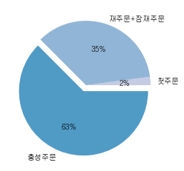
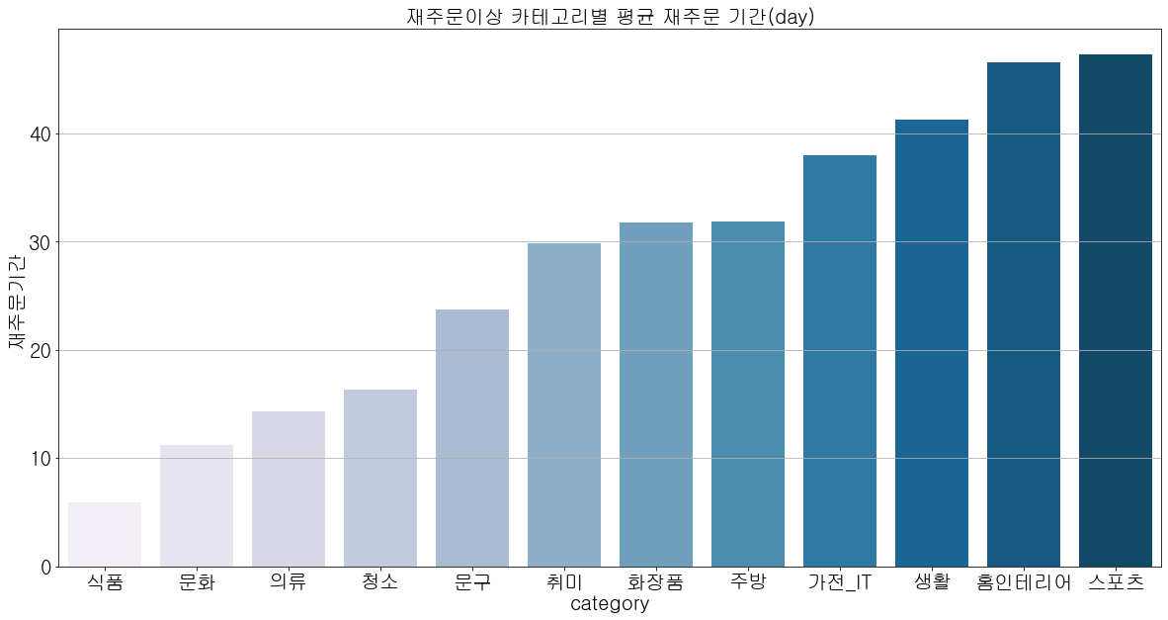
카테고리/기존 고객군 재분류
주제선정배경
데이터 EDA
예측 모델링
마케팅 방안
재주문 기간이 짧은 카테고리 : 식품, 문화, 의류, 청소
재주문 기간이 보통 카테고리 : 문구, 취미, 화장품, 주방
재주문 기간이 긴 카테고리 : 가전, 생활, 홈인테리어, 스포츠
-> 비슷한 길이의 재구매 기간을 가진 카테고리들을 그룹화하여
재구매 기간을 활용한 마케팅을 제안하고자 함
첫주문 고객
보통 고객 : 재주문+잠재고객
충성 고객
기존 4가지의 고객군을 3가지로 분류
-> 고객 특성을 고려한 마케팅을 제안하고자 함

Slide 18
고객 세분화에 따른 개인화 마케팅 제시
주제선정배경
데이터 EDA
예측 모델링
마케팅 방안
전체 고객군
첫주문 고객
보통 고객
이탈 예상 고객
일반 고객
충성 고객
짧은 카테고리
보통 카테고리
긴 카테고리
짧은 카테고리
보통 카테고리
긴 카테고리
공통
-> 전체 고객군을 세분화하고 카테고리 별 특성에 따른 개인화 맞춤 마케팅 방안을 제시

Slide 19
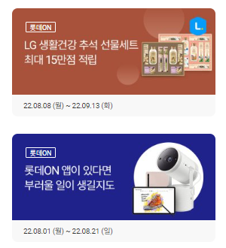

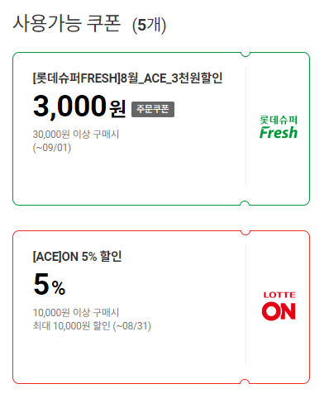
일반 고객
: 예측한 재구매 기간이 상한치 이하의 값을 가진 고객군
주제선정배경
데이터 EDA
예측 모델링
마케팅 방안
1. 첫 주문 고객
예측 재구매 기간에 맞춰
카테고리 맞춤 이벤트/쿠폰 추천 배너 및 알림 띄우기
실제 롯데ON에서는 너무 많은 이벤트와 쿠폰이 존재
(오히려 너무 많은 수의 광고는 고객의 선택을 분산시킴)
-> 예측 재구매 기간을 활용하여 고객이 재구매 할 시기에
적절한 이벤트와 쿠폰을 노출시켜 소비를 유도
실제 롯데ON의 이벤트/쿠폰

Slide 20
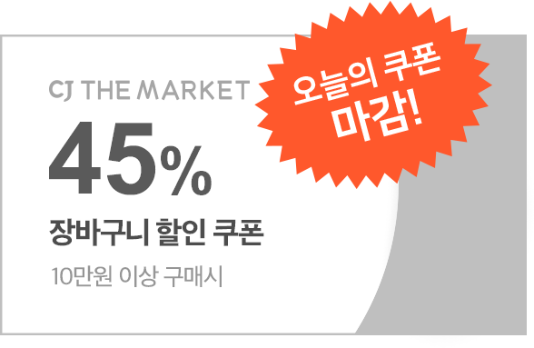
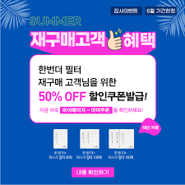
일반 고객
: 예측한 재구매 기간이 상한치 이하의 값을 가진 고객군
주제선정배경
데이터 EDA
예측 모델링
마케팅 방안
1. 첫 주문 고객
예측 재구매 기간(유효기간) 내 사용 가능한 카테고리 별 할인 쿠폰 제공
예측 재구매 기간 하루 전에 쿠폰 소멸 알림 보내기
재구매시 전체 카테고리 사용 가능 한 할인 쿠폰 제공
-> 처음 이용해본 고객에게 재구매 유도

Slide 21

일반 고객
: 예측한 재구매 기간이 상한치 이하의 값을 가진 고객군
주제선정배경
데이터 EDA
예측 모델링
마케팅 방안
2. 보통 고객
짧/보통/긴 카테고리를 구매한 보통 고객군
공통 마케팅
예측 재구매 기간에 맞춰 카테고리 맞춤 이벤트/쿠폰 추천 배너 및 알림 띄우기
예측 재구매 기간에 맞춰 같은 카테고리 상품 추천 알림 띄우기
-> 기존 고객의 예측 주기를 파악해서
적절한 이벤트와 쿠폰을 통해 소비 촉진
짧은
카테고리
긴
카테고리
보통
카테고리

Slide 22
일반 고객
: 예측한 재구매 기간이 상한치 이하의 값을 가진 고객군
주제선정배경
데이터 EDA
예측 모델링
마케팅 방안
2. 보통 고객
보통 카테고리를 구매한 보통 고객군 맞춤 마케팅
예측 기간 내 같은 카테고리 할인 쿠폰
-> 쿠폰을 통해 구매를 유도하여 재구매 주기를 짧게 만들고자 함
짧은
카테고리
긴 카테고리
보통 카테고리

Slide 23
일반 고객
: 예측한 재구매 기간이 상한치 이하의 값을 가진 고객군
주제선정배경
데이터 EDA
예측 모델링
마케팅 방안
2. 보통 고객
긴 카테고리를 구매한 보통 고객군 맞춤 마케팅
짧은 카테고리의 할인 쿠폰 제공
- 긴 카테고리와 같은 경우 재구매 주기가 30일이 넘어가기 때문에 쿠폰을 제공해도 바로 사용하지 않을 확률이 높음
-> 재구매 기간이 짧고 충성고객의 소비 비율이 높은 카테고리(예: 식품, 청소, 취미)에 대한 쿠폰을 제공함으로써
보통고객을 충성고객으로 전환되도록 소비를 유도함
짧은 카테고리
긴 카테고리
보통 카테고리

Slide 24

일반 고객
: 예측한 재구매 기간이 상한치 이하의 값을 가진 고객군
주제선정배경
데이터 EDA
예측 모델링
마케팅 방안
3. 충성 고객
짧/보통/긴 카테고리를 구매한 충성 고객 공통 마케팅
예측 재구매 기간에 맞춰 카테고리 맞춤 이벤트/쿠폰 추천 배너 및 알림 띄우기
예측 재구매 기간에 맞춰 같은 카테고리 상품 추천 알림 띄우기
-> 보통 고객과 동일하게 진행
짧은
카테고리
긴
카테고리
보통
카테고리

Slide 25
일반 고객
: 예측한 재구매 기간이 상한치 이하의 값을 가진 고객군
주제선정배경
데이터 EDA
예측 모델링
마케팅 방안
3. 충성 고객
보통/긴 카테고리를 구매한 충성 고객군 맞춤 마케팅
예측 재구매 기간이 넘어갈 시 할인 쿠폰 제공
충성고객은 다른 고객군에 비해 평균 재주문 기간이 짧기 때문에 예측 기간보다 넘어갈 시 할인 쿠폰을 제공하는 것이 좋다고 판단
추가로 재구매 기간이 짧은 카테고리는 할인 쿠폰을
제공하기에는 비효율적이라고 판단
-> 예상 재구매 기간이 지나도 구매하지 않는 고객을 타겟으로 마케팅함으로써 고객 이탈 방지 목적
짧은 카테고리
긴 카테고리
보통 카테고리

Slide 26
일반 고객
: 예측한 재구매 기간이 상한치 이하의 값을 가진 고객군
주제선정배경
데이터 EDA
예측 모델링
마케팅 방안
3. 충성고객
긴 카테고리를 구매한 충성 고객군 맞춤 마케팅
제휴사 마케팅 (할인쿠폰 제공)
-> 긴 카테고리의 경우 재구매 주기가 길기 때문에 짧은 기간 안에
다시 사용할 수 있는 다른 마케팅이 필요하다고 판단
-> 이미 자사의 제품을 많이 구매하고 있는 충성고객에게는 다양한 경험을 제공하기 위해 추가로 다른 방식의 마케팅을 고안함
짧은 카테고리
긴 카테고리
보통 카테고리

Slide 27
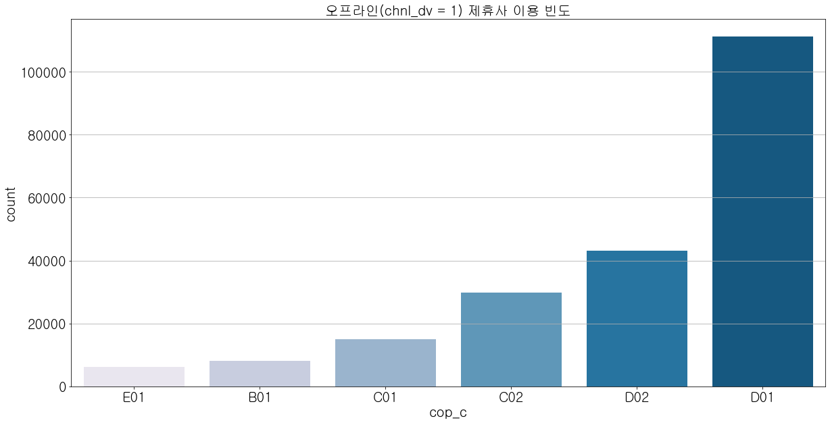
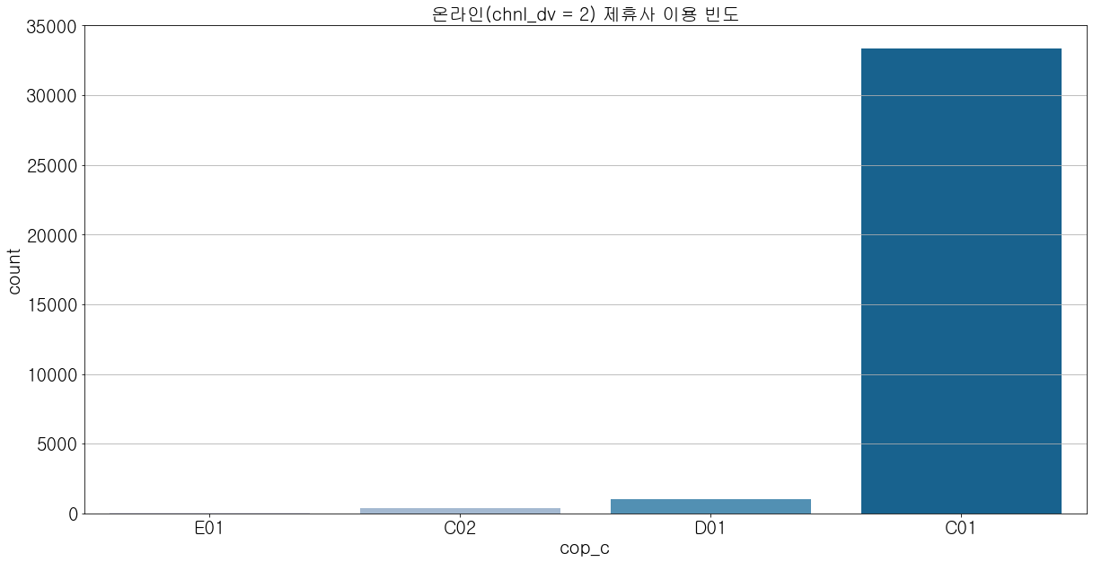
일반 고객
: 예측한 재구매 기간이 상한치 이하의 값을 가진 고객군
주제선정배경
데이터 EDA
예측 모델링
마케팅 방안
3. 충성고객
보편적으로 인기가 좋은 D01(F&B)나 C01(엔터테인먼트) 쿠폰 추천
오프라인 구매 고객 시 : F&B 관련 쿠폰 발급
온라인 구매 고객 시 : 엔터테인먼트 관련 쿠폰 발급
-> 긴 카테고리의 상품을 구매한 사람에게 다양하면서도 바로 사용할 수 있는 혜택 제공

Slide 28
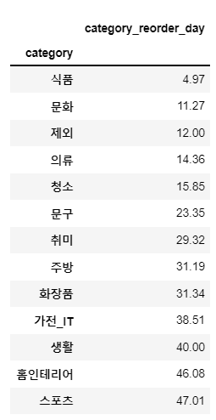
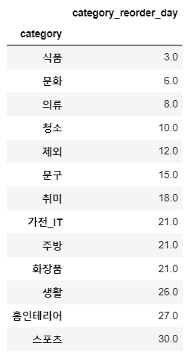
이탈 예상 고객
: 예측한 재구매 기간이 상한치 이상의 값을 가진 고객군
주제선정배경
데이터 EDA
예측 모델링
마케팅 방안
1. 첫주문 고객
카테고리별 재구매 기간의 중앙값 내 같은 카테고리 할인 쿠폰 제공
기간 하루 전에 쿠폰 소멸 알림 보내기
카테고리에 상관없는 다음 주문 시 할인 쿠폰 제공
이탈예상 고객의 예측 재구매 기간은 일반고객에 비해 길기때문에
다른 기준이 되는 재구매 기간이 필요하다고 판단
평균은 극단값의 영향을 많이 받기 때문에 중앙값 사용
-> 일반 고객 마케팅과 거의 동일하지만 기간만 다르게 하여 진행
평균
중앙값

Slide 29
이탈 예상 고객
: 예측한 재구매 기간이 상한치 이상의 값을 가진 고객군
주제선정배경
데이터 EDA
예측 모델링
마케팅 방안
2. 보통고객
짧/보통/긴 카테고리를 구매한 보통 고객군 공통 마케팅
재구매의 중앙값 기간에 맞춰 카테고리 맞춤 이벤트/쿠폰 추천 배너 및 알림 띄우기
재구매의 중앙값 기간에 맞춰 같은 카테고리 상품 추천 알림 띄우기
보통/긴 카테고리를 구매한 보통 고객군 맞춤 마케팅
재구매 상한값 기간 넘어갈 시 같은 카테고리 할인 쿠폰 제공
( 상한값 사용 이유 : 중앙값을 사용하기에는 기간이 짧고 예측한 이탈예상 고객의 재구매 기간은 너무 길어 다른 기준이 필요하다고 생각 -> 일반고객과 이탈고객을 분류하는 기준이 됐던 카테고리별 상한값 사용 )
짧은 카테고리
긴 카테고리
보통 카테고리

Slide 30
이탈 예상 고객
: 예측한 재구매 기간이 상한치 이상의 값을 가진 고객군
주제선정배경
데이터 EDA
예측 모델링
마케팅 방안
3. 충성고객
짧/보통/긴 카테고리를 구매한 보통 고객군 공통 마케팅
재구매의 중앙값 기간에 맞춰 카테고리 맞춤 이벤트/쿠폰 추천 배너 및 알림 띄우기
재구매의 중앙값 기간에 맞춰 같은 카테고리 상품 추천 알림 띄우기
보통/긴 카테고리를 구매한 보통 고객군 맞춤 마케팅
재구매 상한값 기간 넘어갈 시 같은 카테고리 할인 쿠폰 제공
-> 일반 고객 마케팅과 다르게 제휴사 마케팅을 하지 않은 이유
: 이탈 가능성이 높은 고객에게 자사기업의 제품을 소비하도록
유도하는 것이 더 좋다고 판단
짧은 카테고리
긴 카테고리
보통 카테고리

Slide 31
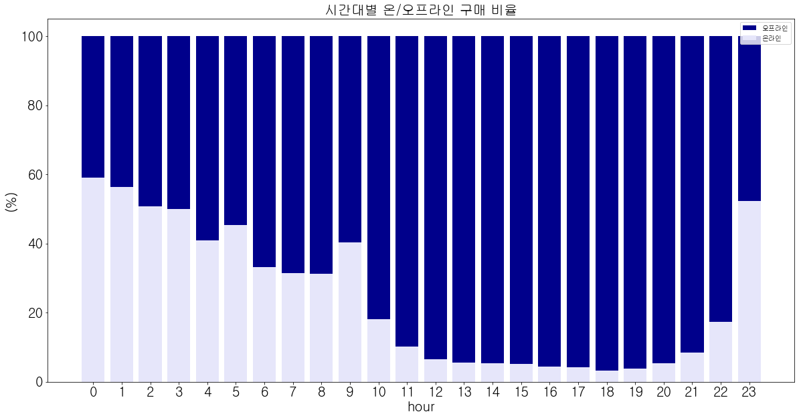
알림/배너 구체화 방안 -> 데이터 분석으로 나온 결과를 바탕으로 알림/배너가 효과적으로 적용될 수 있는 마케팅을 제시하고자 함
주제선정배경
데이터 EDA
예측 모델링
마케팅 방안
1. 주로 저녁 시간대에 알림 띄우기
오후 8시-오전 8시 사이에 온라인 소비가 늘어남
-> 저녁~새벽 시간대를 활용하여 알림을 보냄

Slide 32
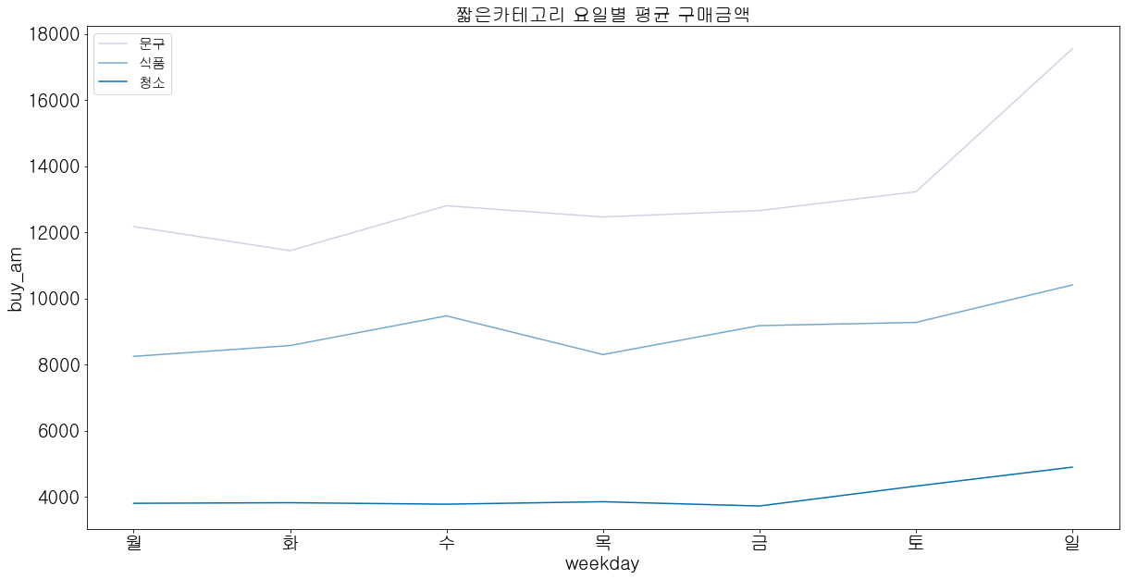
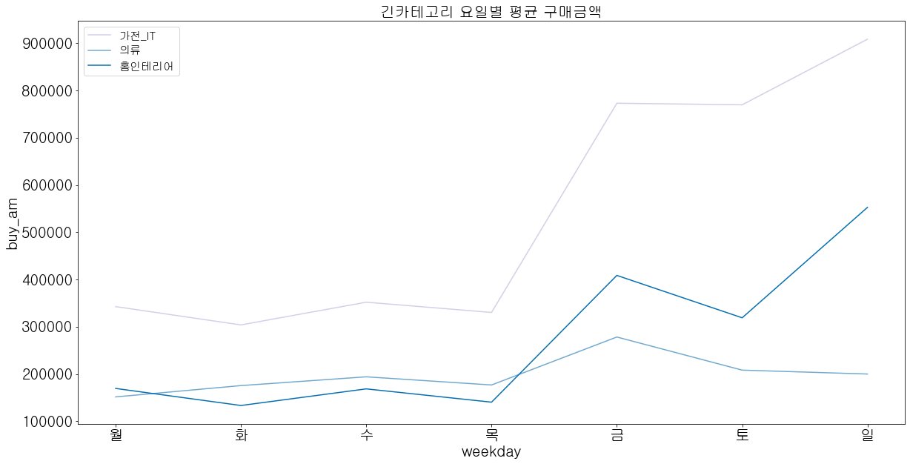
알림/배너 구체화 방안
주제선정배경
데이터 EDA
예측 모델링
마케팅 방안
2. 요일에 따라 맞춤 카테고리 추천해주기
평균 구매 금액 : 긴 카테고리 > 짧은 카테고리
짧은 카테고리 : 요일에 따른 큰 차이가 없음
긴 카테고리 : 금토일 사이의 평균 구매금액이 크게 증가
-> 구매 금액이 낮고 짧은 카테고리와 같은 경우
평일 위주로 알림 보내기
-> 구매 금액이 높고 긴 카테고리는 주말 위주로 알림 보내기

Slide 33
알림/배너 구체화 방안
주제선정배경
데이터 EDA
예측 모델링
마케팅 방안
3. 재구매 알림 타이밍_일반고객
하루 전 쿠폰 소멸 알림
예측 재구매 기간이 넘어갈 시 할인 쿠폰 제공
일반 고객
예측 재구매 시기
예측 기간 내 사용 가능 쿠폰
같은 카테고리 상품 추천 알림
카테고리 맞춤 이벤트/쿠폰 추천 배너 및 알림

Slide 34
알림/배너 구체화 방안
주제선정배경
데이터 EDA
예측 모델링
마케팅 방안
3. 재구매 알림 타이밍_이탈예상 고객
하루 전 쿠폰 소멸 알림
상한값 재구매 기간이 넘어갈 시 할인 쿠폰 제공
재구매 상한값
카테고리별 재구매
기간의 중앙값
이탈예상 고객
예측 재구매 시기
예측 기간 내 사용 가능 쿠폰
같은 카테고리 상품 추천 알림
카테고리 맞춤 이벤트/쿠폰 추천 배너 및 알림

Slide 35
롯BTI 조
감사합니다

